Slide 1
Sklad Vrtca Mavrica Vojnik
NAČRT DELA V ŠOL. LETU 2023/2024
1.9. 2023- 1.9.2024
Damjana Horvat

Slide 2
NAMEN sklada
Financiranje dejavnosti posamezne skupine, enote, interesne skupine otrok, ki niso sestavina vzgojno-izobraževalnega programa oz. se ne financirajo iz javnih sredstev.
Nakup nadstandardne opreme.
Nagrajevanje posameznih otrok ali skupin otrok za izjemne dosežke na različnih področjih ustvarjalnosti – npr. šport, likovni natečaji….
Spodbujanje razvoja nadarjenih otrok.
Zagotavljanje sredstev za spodbujanje različnih kompetenc otrok.
Pomoč socialno šibkim družinam otrok (zavzemanje za enakost med vsemi udeleženci vzgojnega procesa.

Slide 3
NAČINI PRIDOBIVANJA SREDSTEV
Prispevki staršev, občanov in zaposlenih v zavodu.
Donacij.
Sponzorstva (smučarski tečaj, plavalni tečaj, gledališče,…).
Zapuščin.
Iz drugih sredstev, ki so lahko:
prispevki drugih domačih in tujih fizičnih ter pravnih oseb,
prihodki od zbiralnih akcij (bazar, kolo sreče, star papir), ki so organizirane v imenu sklada,
drugih materialnih sredstev.
Naložba 0,3% dohodnine v splošno koristen namen.

Slide 4
KDO LAHKO ZAPROSI ZA POMOČ IN NA KAKŠEN NAČIN?
Pomoč je namenjena socialno šibkim družinam pri plačilu nadstandardnih dejavnosti (npr. plačilu vstopnine za plavalni tečaj, smučarski tečaj, predstava), ki se odvijajo v času kurikula.
Merila:
Socialni status družine (odločba CSD).
Število otrok v družini.
Zaposlenost staršev.

Slide 5
UPRAVNI ODBOR SKLADA
Štirje predstavniki staršev, ki jih predlaga Svet staršev.
Ti so: Anja Popovič Andoljšek, Borut Miglič, Ana Grenko in Kristjan Boršič
Trije predstavniki vrtca, ki jih predlaga Svet zavoda.
Ti so: Damjana Horvat, Karmen Jazbinšek, Lidija Brecel
Upravni odbor sklada pripravi za vsako šolsko leto program dela s finančnim načrtom, ki je osnova za pridobivanje in porabo sredstev.
Delo upravnega odbora je javno, o njem predsednik poroča svetu staršev in zaposlenim.

Slide 6
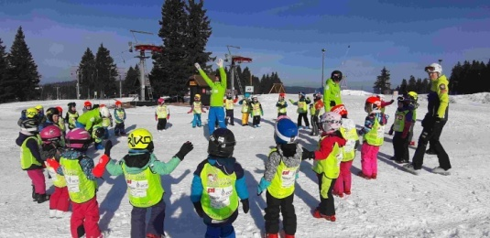
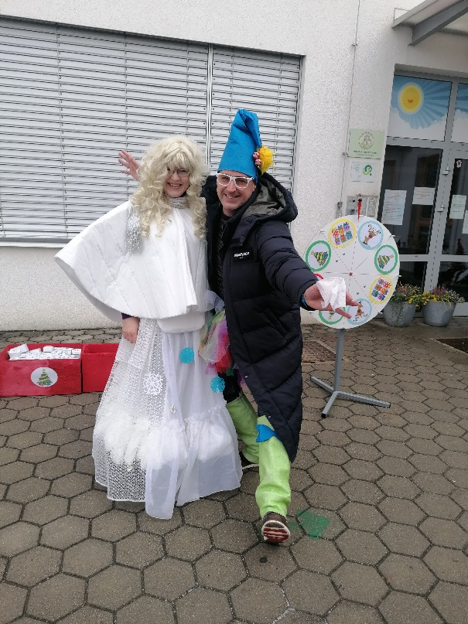
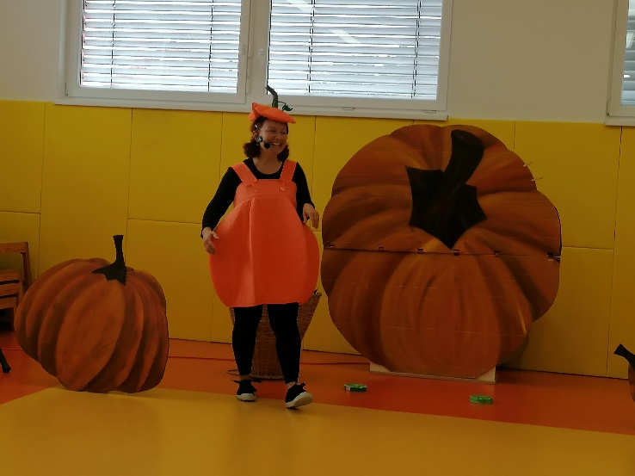
Aktivnost sklada v fotografijah:
Otroške predstave,
planinski pohodi,
izvedba kola sreče,
Bazarja,
pomoč pri plačilu smučarskega tečaja,
plavalnega tečaja,
,…

Slide 7
Stanje na vrtčevskem računu
Stanje 1.9.2023
5.337,24 €

Slide 8
NAČRTOVANO v novem šol. letu 2023/2024?
smučarski tečaj (predviden znesek 2000 €)
Plavalni tečaj (500 €)
nabava majic za otroke ki odhajajo v šolo (650 €)
Nakup zunanjih igrač (2500€)
Nakup zvočnikov JBL (300 €)

Slide 9
HVALA ZA VAŠO POZORNOST!

